Slide 1
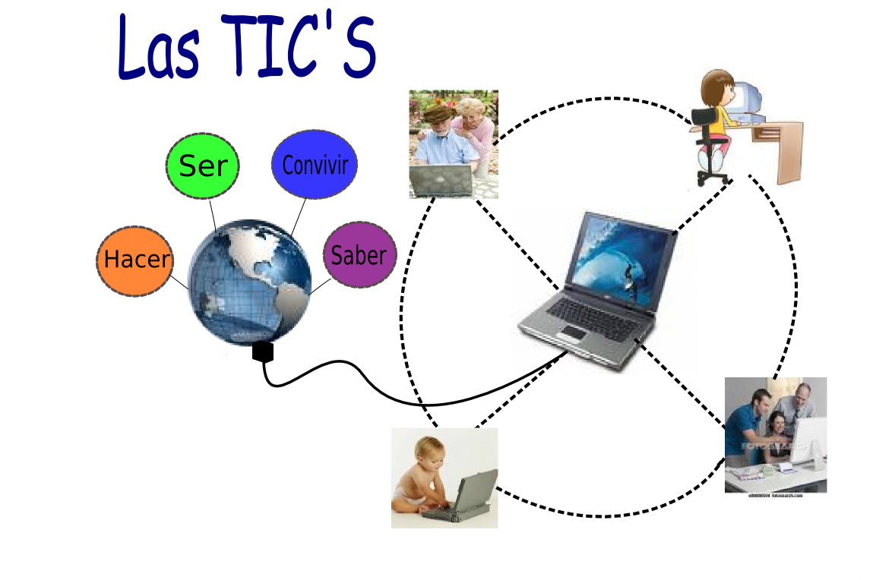

en la sociedad

Slide 2
Introducción
En todo el país los gobiernos hacen uso de las TIC al crear sus paginas web y redes sociales con el propósito de que la ciudadanía este informada, comunicada con los gobernantes pero las plataformas principalmente son para, hacer tramites sin necesidad de ir a las dependencias a que te lo den si no que ya por medio de la digitalización es mas fácil y rápido te ahorras tiempo , y el ahorro de papeles.
Por ejemplo en Puebla en el 2014 el gobierno quiso implementar un programa de innovación digital y buen gobierno
Nosotros como sociedad estamos en un mundo nuevo en el que las nuevas generaciones han cambiado su forma de vida por medio de las TIC.
La forma de buscar información han cambiado desde la llegada de la generación-N (NET)

Slide 3


Como se usan las TIC en mi comunidad
Para estar en constante comunicación con las personas de nuestra comunidad, poder resolver y cuidarnos de los problemas que nos aquejan, por ejemplo: el robo de gasolina (huachicol).
Usamos whatsapp para grupos vecinales de apoyo.
Para actividades agrícolas y ganaderas, se tienen grupos de whatsapp para organizarse en cuanto a días de riego de cosechas, reparto de apoyos, etc.

Slide 4

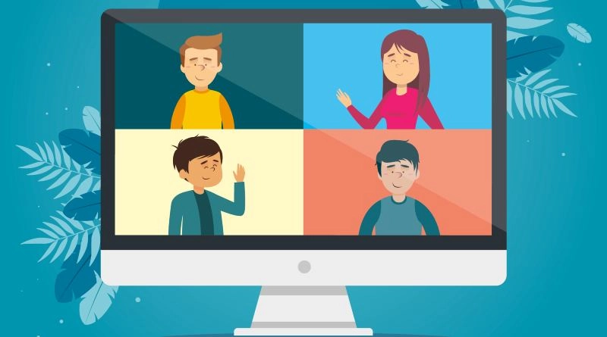
Como se usan las TIC en una comunidad diferente a la mía
Hay poblaciones en donde mucha gente se ha ido al extranjero y usan las TIC para comunicarse con sus familiares por videollamadas.
En otras comunidades por ejemplo en Santa María del Tule, Oaxaca usan las redes sociales como el Facebook para dar avisos de salud, festividades y tequios.
En ciudades urbanas es mas usadas las TIC para servicios de plataformas como Didi y Uber.

Slide 5
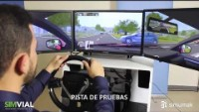
las TIC en la sociedad: para la obtención de información
Las TIC en la sociedad actual son importantes ya que nos permiten el acceso rápido a la información y varias plataformas por ejemplo Facebook , Instagram, Twitter estas plataformas ayudan a comunicarme con amigos, familiares, conocidos, etc. Nos ayuda a tomar decisiones y nos facilita la educación.
Las TIC nos benefician a todos por que gracias a ellas podemos hacer tramites sin necesidad de ir a las dependencias a que nos los den, sino que ya por medio de la digitalización es mas rápido.

Slide 6
las TIC en la sociedad: para la generación de aprendizajes
Las tic permiten que la información les lleguen a lugares mas lejanos y les ayuda ya que la información les puede llegar por medio de videos, cursos en línea y por medio de libros digitales y esto facilitan la información y el aprendizaje.
Tambien las TIC hacen que sea mas fáciles de entender ya que la información pude ser presentada como: videojuegos, apps ,videos y cursos en línea.
Pues las TIC nos permiten aprender a nuestro ritmo en caso de no entender podemos ver videos las veces que sean necesarias para entenderlo mejor
Las TIC nos ayudan a conectarnos con estudiantes para compartir documentos, para las dudas que tengamos al respecto del tema y para la tarea grupal.

Slide 7
Las TIC en la sociedad: Para la solución de problemas y la participación social.
Las TIC nos ayudan a resolver problemas por medio del teléfono por ejemplo:
Reportar fugas de agua
En Puebla (SOSAPACH)
Teléfono: 222 247 0115.
WhatsApp: Envía un mensaje al mismo número (222 247 0115).
Línea 072: Para reportes generales de servicios municipales, incluyendo fugas.
usar apps para reportar los baches que haya en nuestra colonia.
Por medio de las TIC la sociedad se informa sobre temas de interés social y ayudan al ciudadano a oir su voz para que no se sienta solo.
Otro Ejemplo:
Reporte de fallas eléctricas
https://www.youtube.com/shorts/u8ophJLWDLE?feature=share

Slide 8
Referencias
https://iappuebla.edu.mx/gobierno-abierto-perfil-tecnologico/
Gobierno de Puebla. (s.f.) Intereses[pagina de Facebook]
https://www.facebook.com/profile/100069013336344/search/?q=intereses
Sistema Operador de Agua Potable y Alcantarillado de Puebla. (s.f.).SOSAPAC. https://sosapac.gob.mx/
Comision Federal de Electricidad.(s.f.).Gobierno de Mexico CFE.
https://www.cfe.gob.mx/Pages/default.aspx
IAP PUEBLA (s.f.) Gobierno abierto y perfil tecnológico: una aproximación a la experiencia del
Municipio de Puebla. Instituto de Administracion Publica del Estado de Puebla, A.C.

